Slide 1
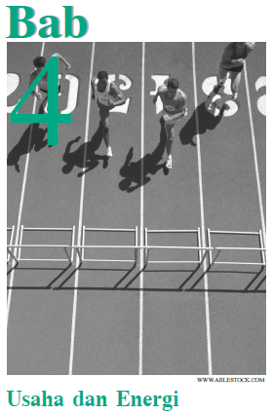
Kemampuan dasar yang akan Anda miliki setelah mempelajari bab ini adalah sebagai berikut.
Dapat membedakan konsep energi, usaha, dan daya.
Dapat mencari hubungan antara usaha, perubahan energi, dan hukum kekekalan energi mekanik dalam kehidupan sehari-hari.
Usaha, Energi, dan Daya
B. Energi Potensial dan Gaya Konservatif

Slide 2
Usaha
Usaha adalah jika gaya menyebabkan benda berpindah.

Slide 3
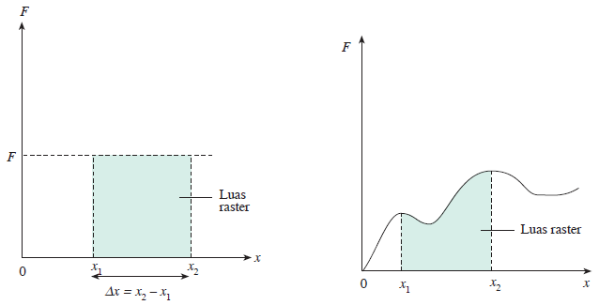
Menghitung Usaha dari Grafik F-x

Slide 4
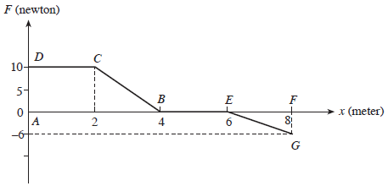
W (0 ≤ x ≤ 4) = luas trapesium ABCD
W (4 ≤ x ≤ 6) = 0
W (6 ≤ x ≤ 8) = luas segitiga EFG

Slide 5
Usaha dari Berbagai Gaya
Usaha total oleh berbagai gaya yang bekerja pada suatu benda diperoleh dengan cara menjumlahkan secara aljabar biasa.

Slide 6
Bentuk dan Sumber Energi
1. Lima bentuk utama energi adalah: energi mekanik, energi kalor, energi kimia, energi elektromagnetik (listrik, magnet, dan cahaya), dan energi nuklir.
2. Sumber energi: energi Matahari, energi fosil, energi angin, energi air, energi gelombang, energi panas bumi, dan energi nuklir.

Slide 7
Pengertian dan Rumus Energi Kinetik

Slide 8
Teorema Usaha Energi

Slide 9
Pengertian, Rumus, dan Satuan Daya
Daya didefinisikan sebagai laju usaha dilakukan atau besar usaha per satuan waktu.

Slide 10
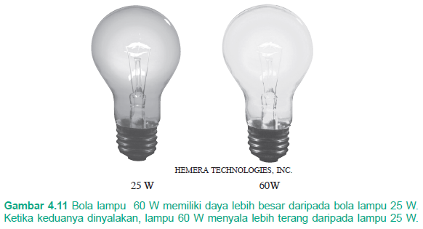
Konsep Daya dalam Keseharian

Slide 11
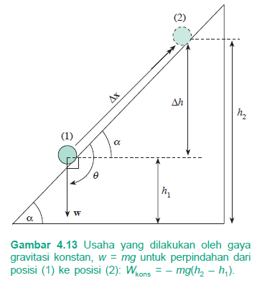
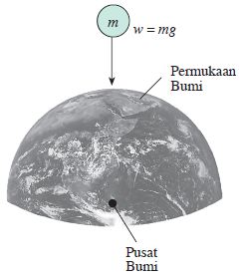
Usaha oleh Gaya Berat

Slide 12
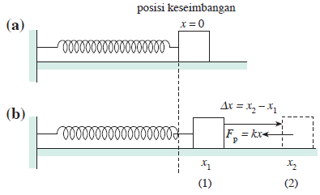
Usaha oleh Gaya Pegas

Slide 13
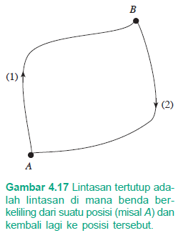
Gaya Konservatif dan Tak Konservatif
Gaya konservatif adalah menempuh suatu lintasan tertutup.
Gaya gesekan adalah gaya tak konservatif.

Slide 14
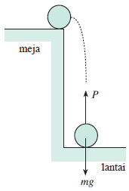
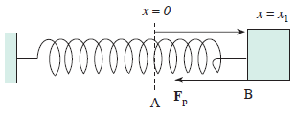
Hubungan Gaya Konservatif dan Energi Potensial
Usaha luar (Wluar) menghasilkan perubahan energi potensial.
Wk adalah usaha oleh gaya-gaya konservatif.

Slide 15
Berbagai Rumus Energi Potensial
a. Energi Potensial Gravitasi Konstan
b. Energi Potensial Gravitasi Newton
b. Energi Potensial Gravitasi Newton

Slide 16
Hukum Kekekalan Energi Mekanik
Menurunkan Hukum Kekalan Energi Mekanik
Jika pada suatu sistem hanya bekerja gaya-gaya dalam yang bersifat konservatif, energi mekanik sistem pada posisi apa saja selalu tetap (kekal).

Slide 17
Hubungan Gaya Konservatif dengan Hukum Kekekalan Energi Mekanik
Gaya Berat
Gaya Pegas

Slide 18
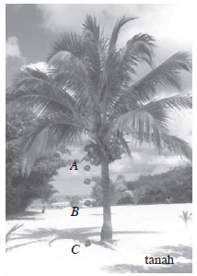
Aplikasi Kekekalan Energi Mekanik
dalam Keseharian
Buah Jatuh Bebas dari Pohonnya
Lompat Galah
Energi kinetik lari pelompat disimpan sementara dalam galah yang membengkok sebagai potensial elastis galah.
Sesaat sebelum menyentuh tanah, semua energi potensial gravitasi pelompat terhadap tanah yang dimilikinya pada ketinggian maksimum telah diubah seluruhnya menjadi energi kinetik.

Slide 19
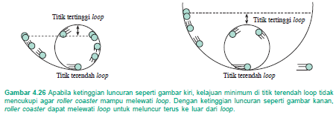
Analisis Gerak Pada Roller Coaster

Slide 20
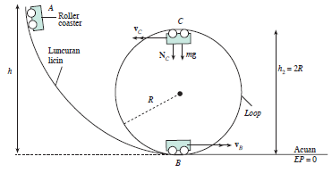
Analisis Gerak Pada Roller Coaster

Slide 21
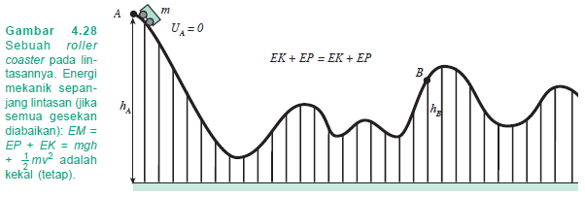
Analisis Gerak Pada Roller Coaster

